Slide 1

Unidad 6: Modelos mentales y paradigmas
Lógica de Sistemas
Escuela de Ingenieria de Ciencias Y Sistemas
Facultad de Ingenieria
Universidad de San Carlos de Guatemala

Slide 2


Agenda
Recursos
RECORDATORIOS
Link del Video:
https://youtu.be/2_HZZS492eM
Ejercicio
Quizz
Link de Quizziz:
https://create.kahoot.it/details/7c14ded6-312e-43c7-bc57-7f56edbed92a

Slide 3
COMPETENCIA(S) QUE DESARROLLAREMOS
Comprender los modelos mentales y paradigmas mediante el análisis de ejemplos y situaciones cotidianas en actividades de reflexión y discusión grupal

Slide 4
CONTENIDO
¿Qué son los Modelos Mentales?
¿Para qué nos sirven los modelos mentales?
Imagenes multiestables
Polisemia
Polisemia cultural
La certeza
El humor

Slide 5

¿QUÉ SON LOS MODELOS MENTALES?
Los modelos mentales son la forma en que cada persona entiende el mundo. Son como ‘lentes’ a través de los cuales vemos la realidad, y están influenciados por lo que hemos aprendido, nuestra cultura y nuestras experiencias.

Slide 6

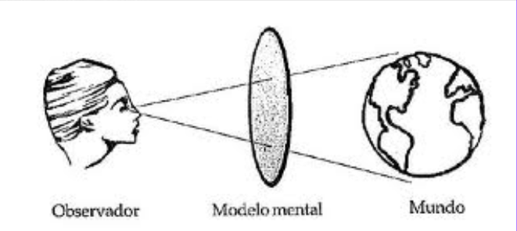
¿QUÉ SON LOS MODELOS MENTALES?
No Vemos el Mundo como Es, Sino Como lo Entendemos
Filtros de la realidad

Slide 7

EJEMPLO
Modelo mental: Si hago las cosas rápido, obtendré mejores resultados". Es una creencia que muchas veces nos guía en nuestras decisiones.

Slide 8
¿PARA QUÉ NOS SIRVEN LOS MODELOS MENTALES?
Nos ayudan a interpretar la realidad.
Facilitan la toma de decisiones.
Permiten anticipar situaciones y resolver problemas.
Influyen en nuestra forma de aprender y adaptarnos.

Slide 9

IMÁGENES MULTIESTABLES
Las imágenes multiestables son ilustraciones que pueden interpretarse de más de una manera, dependiendo de cómo las perciba el observador.

Slide 10

EJEMPLO

Slide 11


EJEMPLO
COPA
ROSTROS

Slide 12
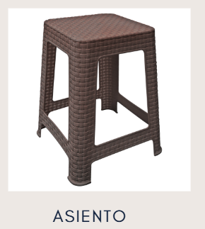


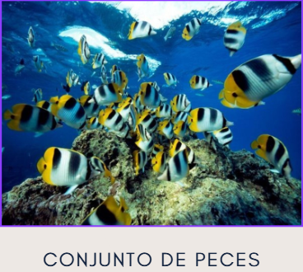
POLISEMIA
Dependiendo del contexto, las personas pueden interpretar el mismo concepto de manera diferente.
Ejemplos: Banco

Slide 13
POLISEMIA CULTURAL
Es cuando una palabra, imagen o símbolo tiene distintos significados según la cultura que la interpreta. El contexto cultural influye en cómo se entiende ese mensaje. No se trata solo del idioma, sino de valores, costumbres o creencias. Es clave en la comunicación intercultural.
Ejemplo: El color rojo puede representar amor en Occidente, pero en China simboliza buena suerte y prosperidad.

Slide 14
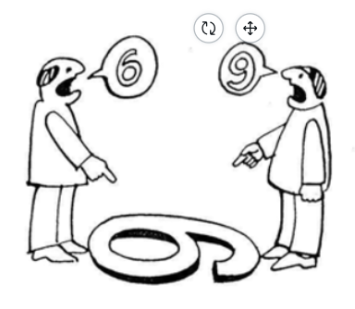
CERTEZA
La actitud que implica asumir que la realidad es como uno la ve y que todo el mundo debe ver las cosas de la misma manera

Slide 15

HUMOR
El humor nos ayuda a cuestionar lo establecido, permitiéndonos ver las cosas desde nuevas perspectivas.

Slide 16
CONCEPTOS CLAVE APRENDIDOS
Modelos Mentales: son la forma en que cada persona entiende el mundo.
Imagenes Multiestables: son ilustraciones que pueden interpretarse de más de una manera.
Polisemia: Dependiendo del contexto, las personas pueden interpretar el mismo concepto de manera diferente.
Certeza: La actitud que implica asumir que la realidad es como uno la ve y que todo el mundo debe ver las cosas de la misma manera.
Humor: El humor nos ayuda a cuestionar lo establecido, permitiéndonos ver las cosas desde nuevas perspectivas.

Slide 17
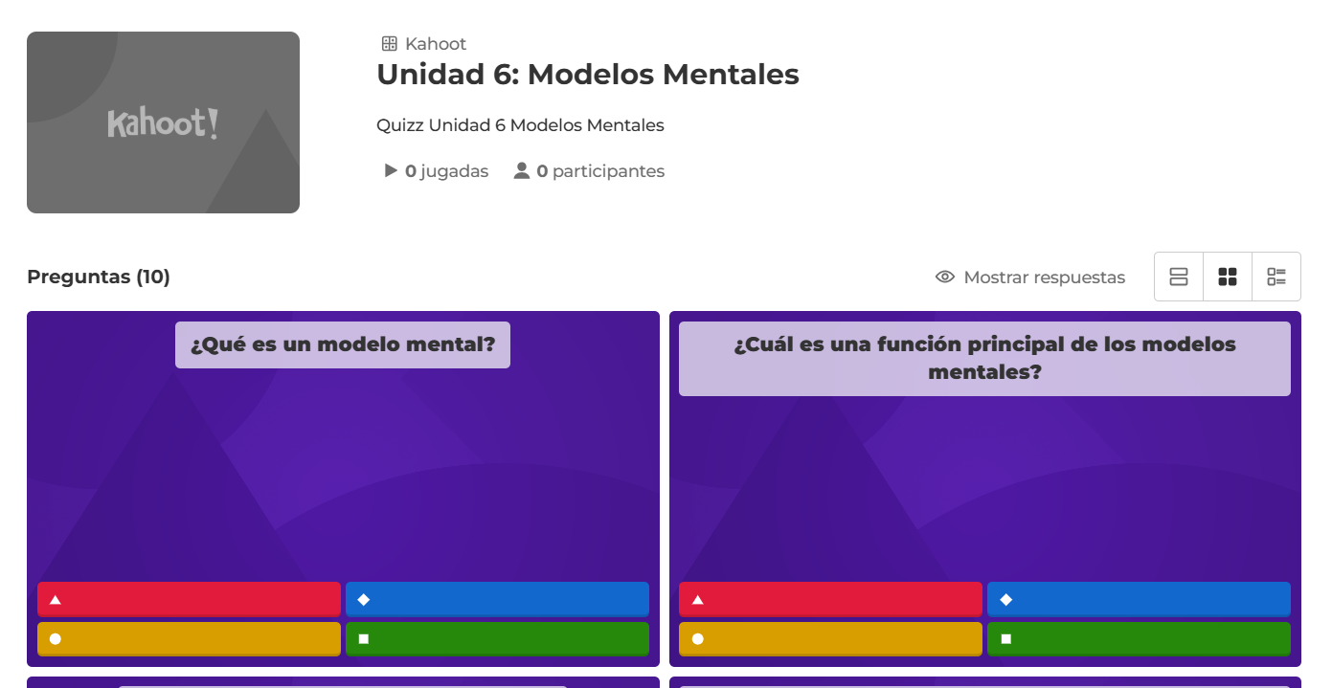
EVALUACIÓN DE CONOCIMIENTOS ADQUIRIDOS
Duración: 10 minutos
https://create.kahoot.it/details/7c14ded6-312e-43c7-bc57-7f56edbed92a

Slide 18

REFLEXIÓN:
La reflexión es la disposición a analizar y entender el origen y estructura de los propios pensamientos.
Aplicación en clase:
Se fomenta cuando los estudiantes cuestionan sus ideas iniciales al discutir temas como modelos mentales o imágenes multiestables.
Al explorar conceptos como polisemia y certeza, se invita a los alumnos a revisar cómo interpretan los significados y por qué.

Slide 19
REFERENCIAS
Silva, S. M. (2007). Modelos mentales y aprendizaje de la ciencia: El caso de las transformaciones geométricas. Investigaciones en Enseñanza de las Ciencias, 12(2), 209-228. Recuperado de https://ienci.if.ufrgs.br/index.php/ienci/article/download/517/314/1040
Lingoda. (s.f.). Palabras polisémicas: qué son y cómo usarlas. Recuperado de https://www.lingoda.com/blog/es/palabras-polisemicas/
Torres Ruiz, A. (2025). Los modelos mentales: cómo construimos y experimentamos nuestra realidad. Recuperado de https://ethics.live/certeza/
Universidad de San Carlos de Guatemala. (s.f.). Unidad 6: Modelos Mentales y Paradigmas [Material del curso Lógica de Sistemas, Facultad de Ingeniería]. Plataforma UEDI.

Slide 20

¡GRACIAS POR SU ATENCIÓN!
DUDAS
RECUERDA QUE TENEMOS NUESTRO FORO SEMANAL DONDE PUEDES CONSULTAR CUALQUIER DUDA QUE TE SURJA EN LA SEMANA

